Slide 1
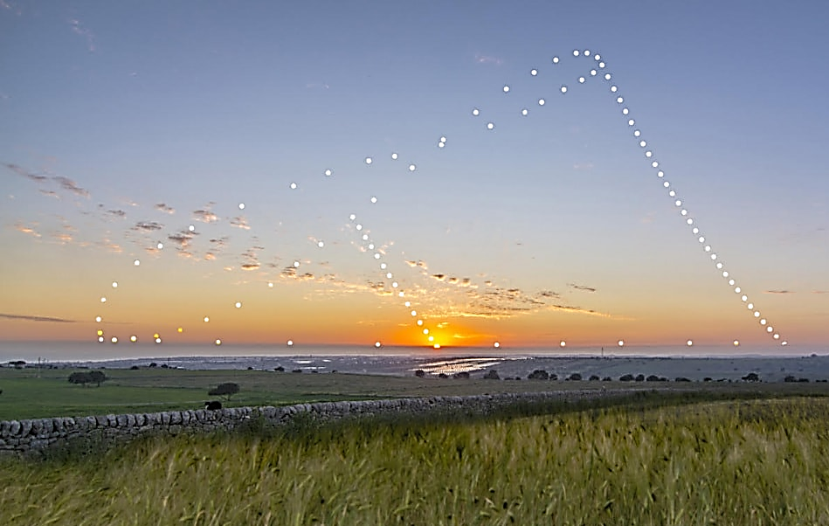
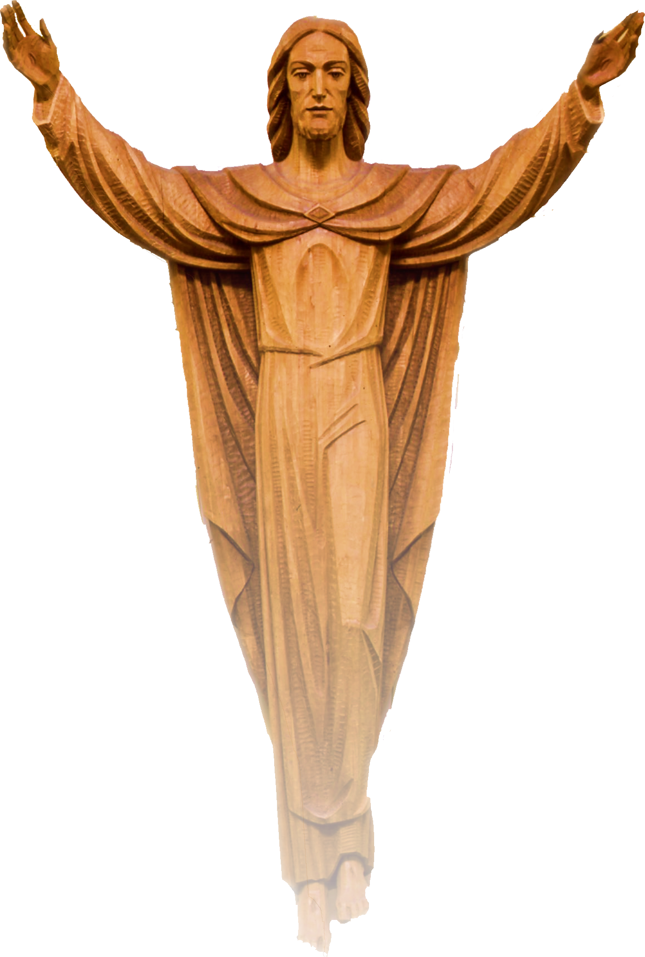
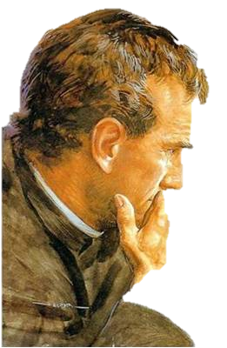
+
+
+
+
+

Slide 3
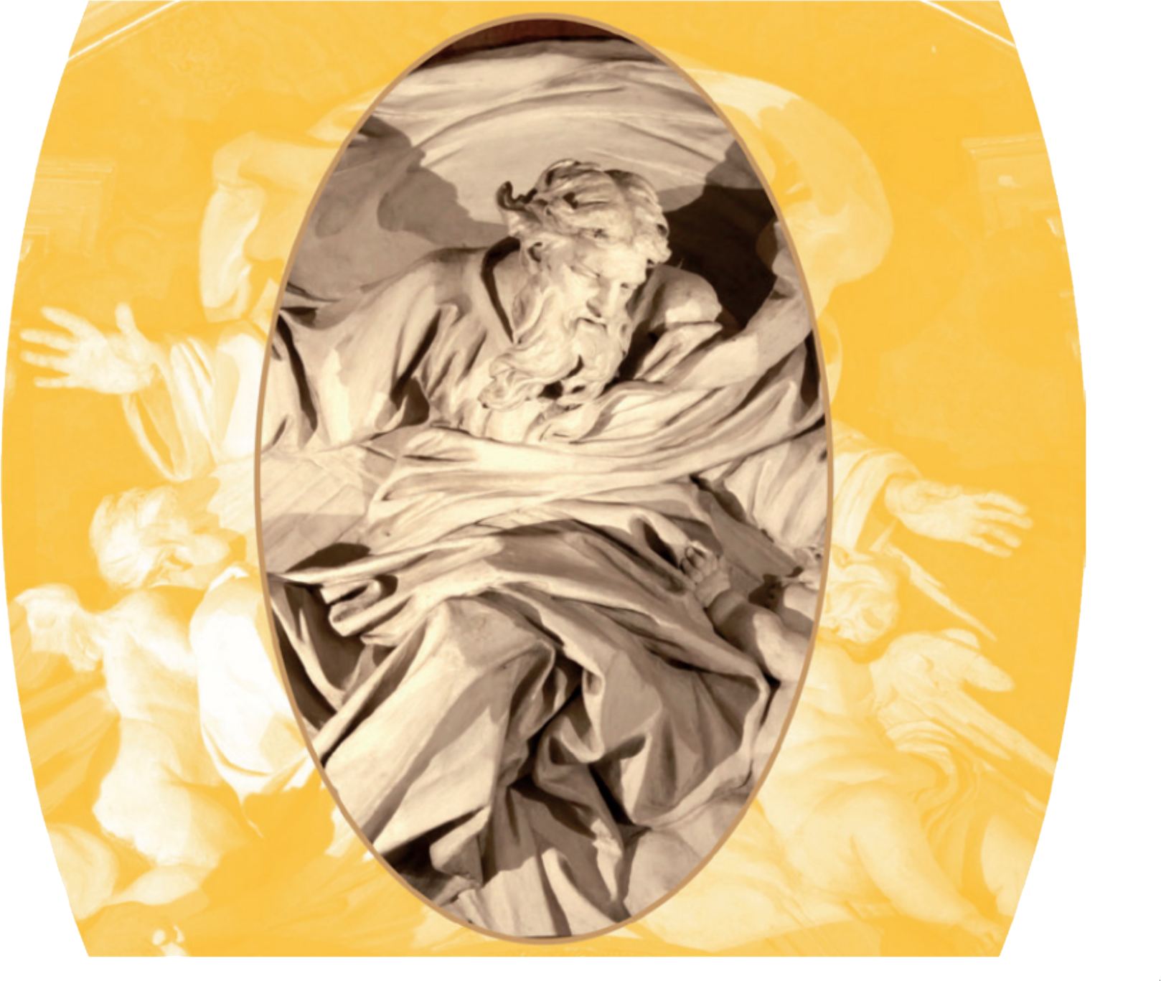
Padre Nostro
dacci Oggi il nostro Pane quotidiano
che sei nei Cieli
Rimetti a noi
i nostri debiti
Santificato il Tuo Nome
come anche Noi li Rimettiamo
venga il Tuo Regno
non abbandonarci nella Tentazione
sia fatta la Tua Volontà
come in Cielo così in Terra
Liberaci dal Male

Slide 4
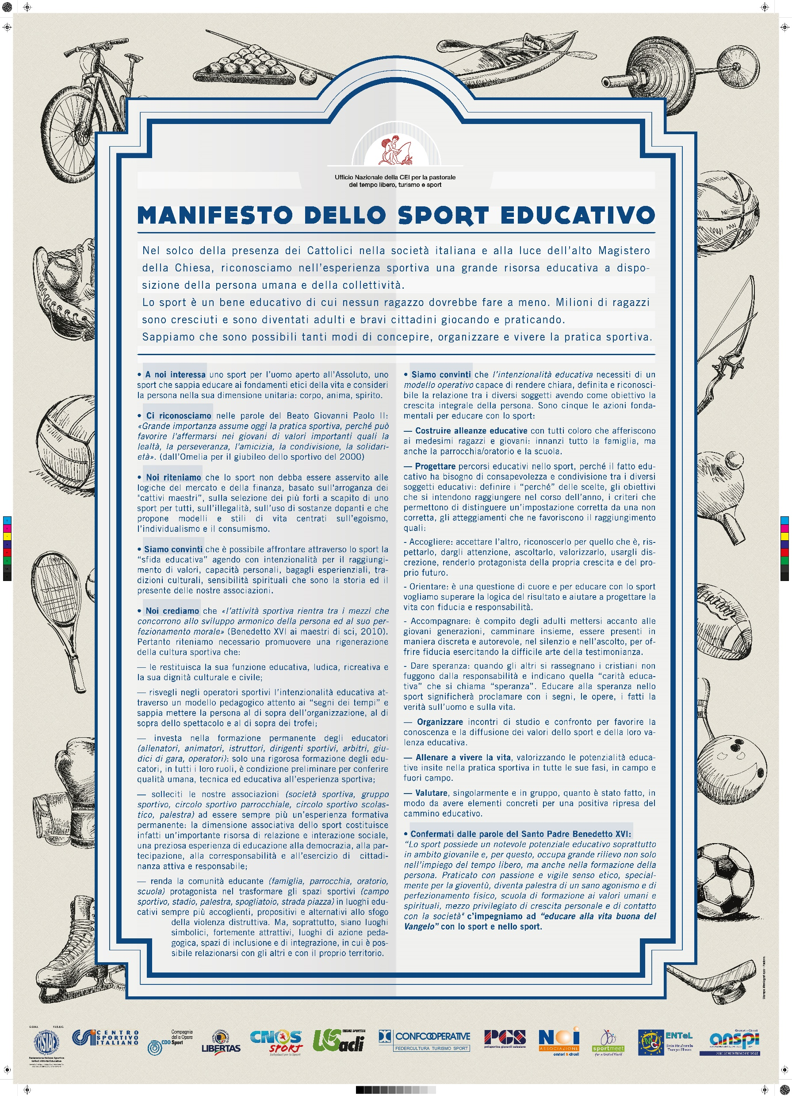
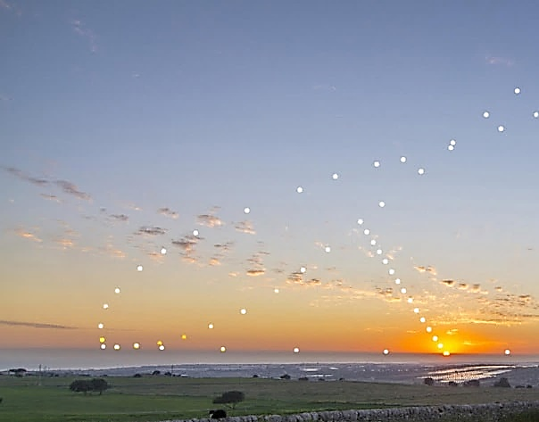
nel 2012
L’Ufficio Nazionale della CEI per la pastorale del tempo libero, turismo e sport ha diffuso, il Manifesto dello sport educativo.
Nella sua Introduzione si legge: «Lo sport è un bene educativo di cui nessun ragazzo dovrebbe fare a meno.
Milioni di ragazzi sono cresciuti e sono diventati adulti e bravi cittadini giocando e praticando».
+
+
+
+
+

Slide 5
nel 2012
+
+
+
Il MANIFESTO DELLO SPORT è firmato da:
► Enti di Promozione Sportiva
► Associazioni Circoli
► Associazioni Oratori
+
+

Slide 6
nel 2012
+
+
+
+
+

Slide 7
+
+
+
È talmente vera questa considerazione sullo sport,
che gli ultimi tre papi
l’hanno fatta propria.
+
+

Slide 8
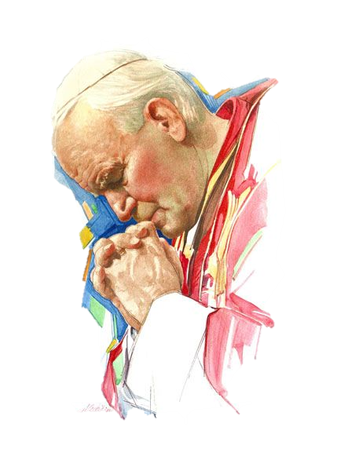
+
+
+
Papa Giovanni Paolo II:
«Lo sport può favorire
la lealtà,
la perseveranza,
l’amicizia,
la condivisione,
la solidarietà».
+
+

Slide 9
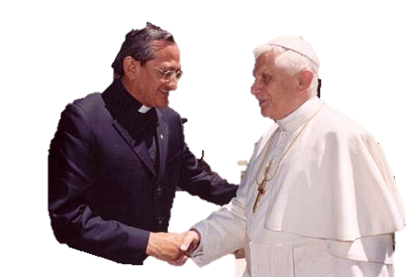
+
+
+
Papa Benedetto XVI:
«Lo sport possiede un notevole potenziale educativo
anche nella formazione della persona».
+
+

Slide 10
+
+
+
Papa Francesco:
«Bellezza, gratuità, cameratismo
si trovano riassunti in un termine sportivo: “dilettante”».
+
+

Slide 11
Padre Nostro
+
+
+
Avete presente l’effetto-film?
Entriamo in una sala cinematografica e vediamo, una delle più grandi pellicole della storia, per esempio: La vita è bella.
Ci immedesimiamo tanto nei protagonisti
che nel primo tempo ridiamo
nel secondo tempo piangiamo.
È un coinvolgimento emotivo benefico, perché porta a provare sentimenti profondi di solidarietà: amore e dolore.
+
+

Slide 12
Padre Nostro
+
+
+
Crediamo che quegli stati d’animo non ci abbandoneranno e, invece,
dopo qualche ora, o qualche giorno, ci rendiamo conto di avere assistito a un capolavoro
ma abbiamo perso la passione della visione in diretta.
La stessa situazione, purtroppo, accade spesso con la fede.
+
+

Slide 13
Padre Nostro
+
+
+
Entriamo in una chiesa,
partecipiamo alla Santa Messa
ascoltiamo le letture, che condividiamo,
un’omelia convincente del celebrante.
Usciamo ancora più persuasi della necessità di essere cristiani,
ma quanto dura questa “carica interiore”?
+
+

Slide 14
Padre Nostro
+
+
+
Se la consapevolezza della presenza di Gesù Allenatore fosse costante,
ricorderemmo sempre una domanda:
“In questo momento, sto seguendo le sue indicazioni?”
Invece, siamo come “elastici”:
un po’ ci avviciniamo,
un po’ ci allontaniamo
dal “piano” che Lui ci consiglia per vincere. «Io sono il pane della vita. Chi viene a me non avrà più fame e chi crede in me …”
+
+

Slide 15
che sei nei Cieli
+
+
+
Gesù Allenatore, nel parlare del trionfo finale
► Paradiso che ci spetta
dopo avere giocato le partite quotidiane,
è perfettamente in linea con i libri precedenti della Bibbia.
motivo dominante (discorsi), è il passaggio
da una dimensione terrena nella quale è presente la sofferenza,
a una soprannaturale nella quale è presente solo la felicità.
+
+

Slide 16
che sei nei Cieli
Nel libro di Isaia,
è significativo l’esempio della donna che «quando giunge al parto si contorce e grida per il dolore»
ma poi, alla nascita del figlio, esplode in una gioia inimmaginabile.
Lo stesso accade quando la vita terrena si trasforma in vita eterna..
«Anche voi ora avete tristezza, ma vi vedrò di nuovo, il vostro cuore si rallegrerà e la vostra gioia nessuno ve la potrà rapire.
In quel giorno non mi farete più alcuna domanda» (Gv 16,22-23).
+
+
+
+
+

Slide 17
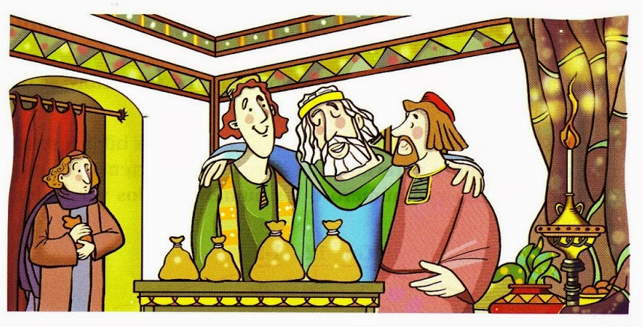
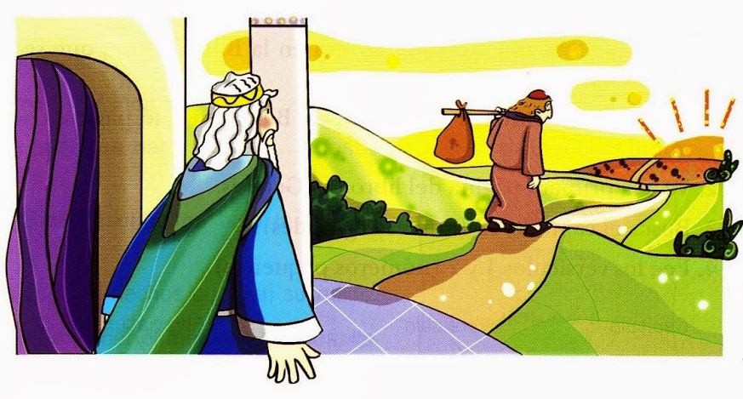
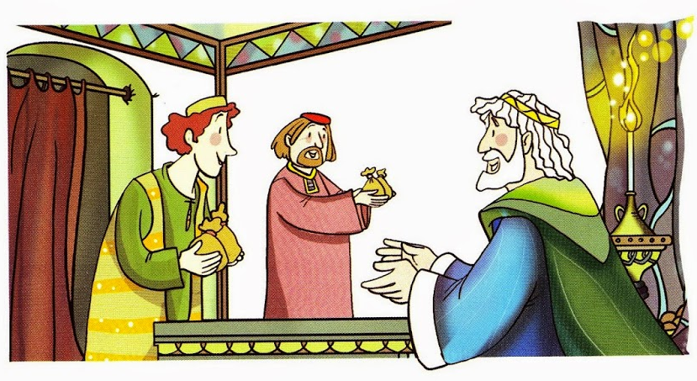
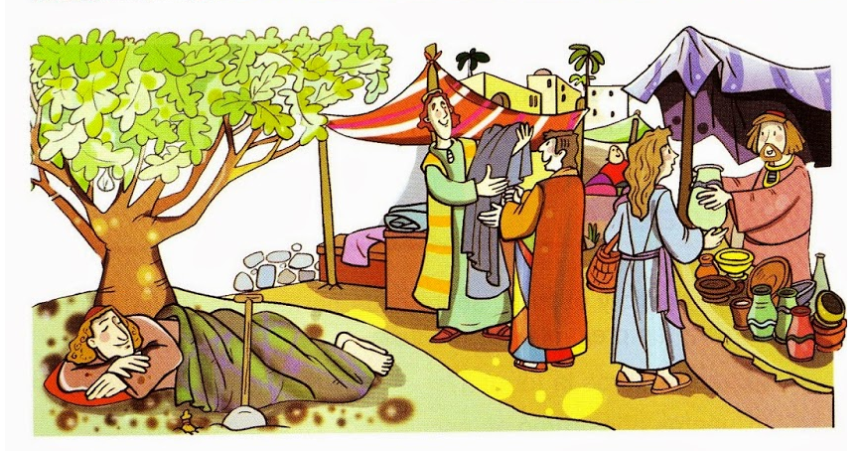
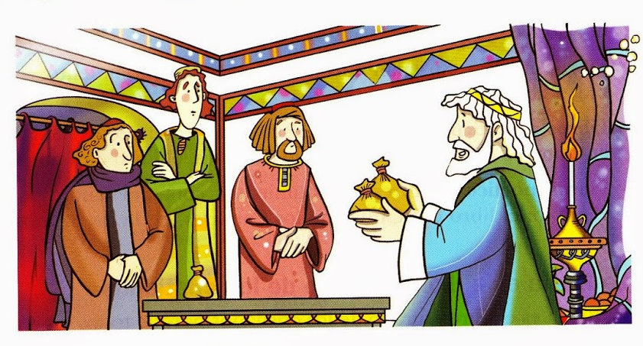
che sei nei Cieli
+
+
+
Il requisito-base per raggiungere la meta è proprio credere in questo nei termini della fede.
il Signore, (il mio allenatore) al momento di descrivere il Paradiso, lo mette in relazione diretta con il comportamento personale:
è una prospettiva che cresce in rapporto ai meriti.
Non a caso, nelle parabole, associa [Talenti, Avevo Fame …]”
+
+

Slide 18
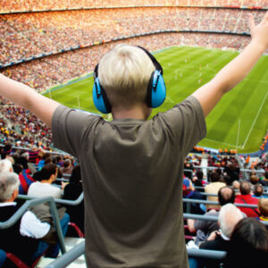
sia Santificato il Tuo Nome
Avete presente il frastuono di uno stadio affollato
il tentativo di un coach di farsi sentire dai giocatori,
nel momento in cui vuole dare istruzioni per vincere la partita?
Questo è ciò che viviamo ogni giorno:
siamo sollecitati da rumorose preoccupazioni terrene,
con il rischio di non udire cosa chiede Gesù Allenatore.
+
+
+
+
+

Slide 19
sia Santificato il Tuo Nome
+
+
+
Il sistema giusto per tenere i contatti con Lui,
annullando le interferenze mondane,
► è la preghiera;
fermo restando che il Padre Nostro, insegnato proprio da chi è in panchina, è il modello più importante.
La prima disposizione è
la “santificazione del suo nome”.
+
+

Slide 20
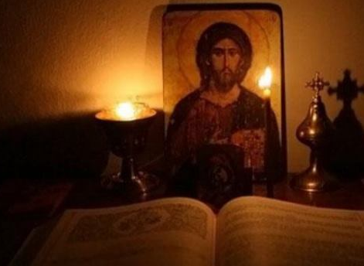
sia Santificato il Tuo Nome
+
+
+
Il Signore spiega
per cosa pregare,
anche come farlo.
«Ma tu, quando vuoi pregare, entra nella tua camera e, serratone l’uscio,
prega il Padre tuo che sta nel segreto, e il Padre tuo, che vede nel segreto, te ne darà la ricompensa» (Mt 6,6).
… L’esegesi del Padre Nostro prevede una invocazione e sette domande tre riguardando Dio e quattro riguardando noi
+
+

Slide 21
venga il Tuo Regno
+
+
+
Gesù Allenatore chiede di effettuare una valutazione elementare, spesso trascurata:
cosa sono … i circa ottanta anni dell’età media di un uomo,
in rapporto all’eternità?
Vale la pena aspirare a quest’ultima?
+
+

Slide 22
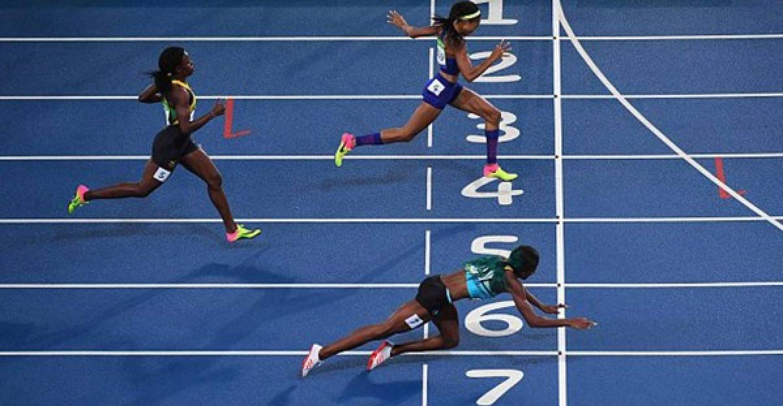
venga il Tuo Regno
Provando a vedere la situazione dall’alto, cioè dalla prospettiva di Dio,
sarebbe come se, … in una maratona, ci scannassimo per tagliare in testa un traguardo provvisorio posto dopo 100 metri,
dimenticando …
quanto è lungo il cammino
di che proporzioni sarebbe il tripudio per la vittoria finale.
La maggioranza di noi
è, tristemente, “cicala”
e non, saggiamente, “formica”.
+
+
+
+
+

Slide 23
venga il Tuo Regno
+
«Cercate prima
il regno di Dio e la sua giustizia,
e tutte queste altre cose
vi saranno date in sovrappiù» (Mt 6,33).
Cercare il Regno di Dio significa
attuare un progetto:
renderci compatibili con il disegno divino.
Di conseguenza, se si è già credenti,
non è compiere una conversione,
bensì una trasformazione
che cambi la vita.
+
+
+
+

Slide 24
venga il Tuo Regno
+
+
+
Chi è “trasformato”
vive anche in una dimensione verticale,
non solo orizzontale.
Pensieri, parole e azioni:
nei tre modi di esprimerci dobbiamo rendere testimonianza del Signore applicando i Vangeli.
È sul campo che deve emergere
la cristianità, non astratta ma reale;
troppe volte i propositi restano pura teoria
+
+

Slide 25
sia fatta la Tua Volontà
Con una frase molto chiara, pronunciata al momento di salire in Cielo,
Gesù Allenatore stabilisce il suo primato assoluto.
«Ogni potere mi è stato dato in cielo e in terra.
Andate dunque, ammaestrate tutte le genti,
battezzandole nel nome del Padre e del Figlio e dello Spirito Santo,
insegnando loro ad osservare tutto ciò che vi ho ordinato» (Mt 28,18-20).
+
+
+
+
+

Slide 26
sia fatta la Tua Volontà
+
Quando è nato l’uomo,
a immagine e somiglianza di Dio,
esisteva un luogo di noi, la coscienza,
adatto a specchiare questa identità.
Poi, purtroppo,
i continui tradimenti dell’uomo l’hanno annebbiata rendendola egoistica.
Allora si è reso necessario un altro trasmettitore,
la preghiera, per sopperire al danno.
+
+
+
+

Slide 27
sia fatta la Tua Volontà
+
L’istinto porta a desiderare solo gioia
mentre, nella vita terrena, secondo la volontà di Dio,
è previsto anche il dolore.
L’uomo vorrebbe sempre vincere e, invece, è chiamato a essere paziente
anche in caso di sconfitta perché, alla fine dei nostri sforzi, esiste un destino da accettare.
Ciò che al primo impatto è un insuccesso può tramutarsi, in una vittoria;
a distanza di tempo o nell’Aldilà,
+
+
+
+

Slide 28
come in Cielo così in Terra
+
Gesù Allenatore chiede
di essere sempre all’altezza dello scudetto finale,
in modo che:
► la terra possa somigliare al cielo,
► la vita terrena al Paradiso.
Dobbiamo aderire a un grande progetto:
la missione è essere il «sale della Terra»
per noi stessi e
per coloro che ci circondano.
+
+
+
+

Slide 29
come in Cielo così in Terra
+
Chi siede in panchina, sa che le nostre partite equivalgono alle “corse a ostacoli” dell’atletica leggera e dell’equitazione,
questi “ostacoli” arrivano come se fossero frutto di un sorteggio:
barriere molto alte per alcuni,
meno alte per altri,
senza spiegazioni di ordine meritocratico.
«Io invece vi dico:
amate i vostri nemici pregate per quelli che vi perseguitano, affinché siate figli del Padre vostro che è nei cieli,
+
+
+
+

Slide 30
come in Cielo così in Terra
+
… il quale fa sorgere il suo sole sui cattivi come sui buoni e fa piovere sui giusti come sugli empi.
Qualora amaste solo quelli che vi amano, che ricompensa avreste?» (Mt 5,44)
Il libro di Giobbe, nell’Antico Testamento, è sublime nel mettere a fuoco un altro Mistero dell’esistenza.
Racconta infatti di un uomo, fedelissimo a Dio, che viene spogliato sia a livello affettivo che materiale per verificare se la sua fedeltà.
+
+
+
+

Slide 31
dacci Oggi il nostro Pane quotidiano
+
+
+
Se crediamo in Dio e vediamo la morte fisica
non come un punto di arrivo,
bensì come un punto di partenza verso la felicità assoluta,
dobbiamo orientare la vita verso il raggiungimento di questo traguardo.
+
+

Slide 32
dacci Oggi il nostro Pane quotidiano
+
Quanto dura, dinanzi a Gesù Allenatore, il campionato dell’esistenza?
Quante partite abbiamo la possibilità di giocare, per cogliere la vittoria che conta?
Ciascuno disputa un campionato di lunghezza diversa, perché nessuno di noi sa quanto vivrà.
+
+
+
+

Slide 33
dacci Oggi il nostro Pane quotidiano
+
… rimandare di continuo la nostra trasformazione è sempre un errore.
Potrebbe non esistere il tempo necessario per correggere i comportamenti.
Proprio per questo motivo è indispensabile vivere ogni giorno intensamente, nella chiave spirituale (e materiale) richiesta dal coach.
Sul passato non abbiamo alcun potere,
è assurdo riservare ad esso gran parte dei pensieri
+
+
+
+

Slide 34
Rimetti a noi i nostri debiti
+
… per debiti si intende “colpe”, si scopre l’assoluta bontà di Gesù Allenatore, in un periodo storico in cui la tendenza ad affrontare la vita, dimenticando Dio, crea danni irreparabili.
Questo atteggiamento comporta l’ignoranza sulla dinamica del rapporto fra il Signore e l’uomo.
Crescendo rischiamo di dimenticare che quanto troviamo nel mondo
è frutto di esperienze precedenti degli uomini, vissute con Dio e tra loro.
+
+
+
+

Slide 35
Rimetti a noi i nostri debiti
senza memoria storica nulla ha un significato.
Prima di tutto: la fiducia di Dio in noi. Poi: il nostro tradimento, in termini di peccato originale. Quindi: i ripetuti rifiuti dell’Alleanza.
E infine?
Infine è il Padre, attraverso il sacrificio del Figlio,
a venire verso di noi e non il contrario! Gesù è l’incarnazione di un Dio che non conosce la ritorsione, ma il perdono,
+
+
+
+
+

Slide 36
come anche Noi li Rimettiamo
+
Prima ancora di scendere nel dettaglio della necessità di perdonare gli altri
per poter sperare di essere perdonati da Dio, vale la pena partire da un presupposto che interessa il rapporto interpersonale.
Gesù Allenatore chiede di non giudicare il prossimo:
un’impresa titanica, se penso alla frequenza in cui si cade nel pettegolezzo e nella critica.
+
+
+
+

Slide 37
come anche Noi li Rimettiamo
+
Non è solo questione di semplice correttezza:
prima di “scagliare la prima pietra”
occorre badare ai propri peccati.
È anche questione di prudenza:
se non conosciamo le ragioni del prossimo,
non siamo in grado di giudicare e commettiamo l’errore di supporre, che è ben diverso.
+
+
+
+

Slide 38
come anche Noi li Rimettiamo
+
Quante volte ci sfoghiamo con qualcuno perché, in realtà,
ce l’abbiamo con qualcun altro?
Non stiamo bene con noi stessi e scarichiamo la rabbia su chi non c’entra nulla.
… se chi offendiamo lo sapesse, sarebbe più disposto a perdonare.
Il Signore, quando scendiamo in campo chiede la grinta di chi vuole essere un credente realizzato, non …
+
+
+
+

Slide 39
non abbandonarci nella Tentazione
+
+
+
L’uomo, fin dal principio dei tempi, sa bene cosa significa la tentazione,
avendo perso il Paradiso terrestre con le gesta di Adamo ed Eva.
Anche Gesù, essendo stato provocato più volte dal demonio,
sa bene cosa significa per l’uomo la tentazione.
+
+

Slide 40
non abbandonarci nella Tentazione
+
È la lusinga di vincere le partite di ogni giorno attraverso le scorciatoie
del guadagno facile,
dell’inganno facile,
del vizio facile,
cioè senza le rinunce (i “digiuni”) che il Signore chiede.
Ciò che splende, apparentemente, sulla terra può diventare buio in cielo.
«Voi siete coloro che si mostrano giusti davanti agli uomini, ma Dio conosce i vostri cuori. Infatti ciò che gli uomini apprezzano molto, Dio lo considera senza valore» (Lc 16,15).
+
+
+
+

Slide 41
non abbandonarci nella Tentazione
+
È la lusinga di vincere le partite di ogni giorno attraverso le scorciatoie
del guadagno facile,
dell’inganno facile,
del vizio facile,
cioè senza le rinunce (i “digiuni”) che il Signore chiede.
Ciò che splende, apparentemente, sulla terra può diventare buio in cielo.
«Voi siete coloro che si mostrano giusti davanti agli uomini, ma Dio conosce i vostri cuori. Infatti ciò che gli uomini apprezzano molto, Dio lo considera senza valore» (Lc 16,15).
+
+
+
+

Slide 42
non abbandonarci nella Tentazione
+
Il Padre Nostro non deve essere frainteso, perché non è mai il Signore a creare le tentazioni.
Ormai la tradizione ha reso di uso comune una versione imperfetta, mentre sarebbe giusto dire «non abbandonarci alla tentazione» (Lezionario CEI 2007).
In realtà, il significato è duplice. Le tentazioni rappresentano occasioni, dove viene messa alla prova la fede.
Noi le accettiamo quale parte inevitabile della nostra vita limitata e domandiamo aiuto a Dio per poterle superare.
+
+
+
+

Slide 43
Liberaci dal Male
Vorrei soffermarmi sul significato del vocabolo libertà.
Esiste una profonda differenza fra
“liberaci dal male” e
“liberaci per procurare il male”.
Gesù Allenatore sa che la libertà indiscriminata non è la vera libertà espressiva dei giocatori.
Sarebbe contro i loro stessi interessi se pretendessero di giocare le partite da soli,
come se non esistessero Dio, i compagni e gli avversari.
+
+
+
+
+

Slide 44
Liberaci dal Male
+
+
+
Un’anarchia individualistica invaderebbe lo spazio libero degli altri.
Inoltre, a breve o a lungo termine, si ritorcerebbe contro noi stessi,
cercando gioie-vittorie effimere:
entusiasmi non duraturi.
La vera libertà, quella più adatta al genere umano,
deve tenere conto della coesistenza del bene e del male.
+
+

Slide 45
Liberaci dal Male
Perciò «liberaci», facci sentire liberi e, come tali, sereni o addirittura felici:
è sempre un «liberaci dal male».
E per male si intende tutto ciò che allontana dal Signore.
La Legge, dai dieci comandamenti ai due comandamenti di Gesù
amore per Dio e
amore per il prossimo come per se stessi,
non intende ingabbiare l’uomo ma metterlo in condizione di ritrovare i valori scolpiti nella coscienza di creatura
+
+
+
+
+

Slide 46
Padre Nostro
dacci Oggi il nostro Pane quotidiano
che sei nei Cieli
Rimetti a noi
i nostri debiti
Santificato il Tuo Nome
come anche Noi li Rimettiamo
venga il Tuo Regno
non abbandonarci nella Tentazione
sia fatta la Tua Volontà
come in Cielo così in Terra
Liberaci dal Male

Slide 47
+
+
+
+
+

